Slide 1


Slide 2

ALEXANDRU BUȘILĂ
Subsemnatul Alexandru Bușilă declar pe propria răspundere că o perioadă destul de mare din viața mea am râvnit la ideea de a fi cel mai inteligent. Recunosc! Am fost invidios pe oamenii care erau și sunt în continuare mai inteligenți decât mine. Recunosc și că am considerat nedrept că alți oameni, mai puțin inteligenți decât mine, obțineau rezultate mai bune.
Am suferit pentru că nu m-am născut mai inteligent. Și recunosc, poate că aș mai fi suferit mult timp dacă nu eram destul de inteligent încât să citesc și mai ales să înțeleg gândurile lui Daniel Goleman: „La bine sau la rău, inteligența poate să nu aibă nicio importanță atunci când sentimentele îi iau locul.”
Aproape de fiecare dată, în restructurările cognitive (analiza și reformularea gândurilor negative pe care oamenii le au față de ceilalți sau față de ei inșiși) din timpul ședintelor de terapie, oamenii sunt uimiți de invaliditatea propriilor gânduri. Și atunci mă întreabă: Cum am ajuns să gândesc așa, Alex? Iar răspunsul meu pregătit cu grijă dinainte este: Pentru că ai fost binecuvântat să simți, să ai emoții.
În paralel cu fomarea în psihoterapie, mi-am început cariera de trainer și director de fericire în mediul organizațional. Aici am avut ocazia să dau sfaturi (fapt care nu se prea întamplă în cabinetul de psihoterapie). De cațiva ani mi se spune și “profu”. Asta pentru că nu am rezistat tentației și m-am apucat de predat.

Slide 3
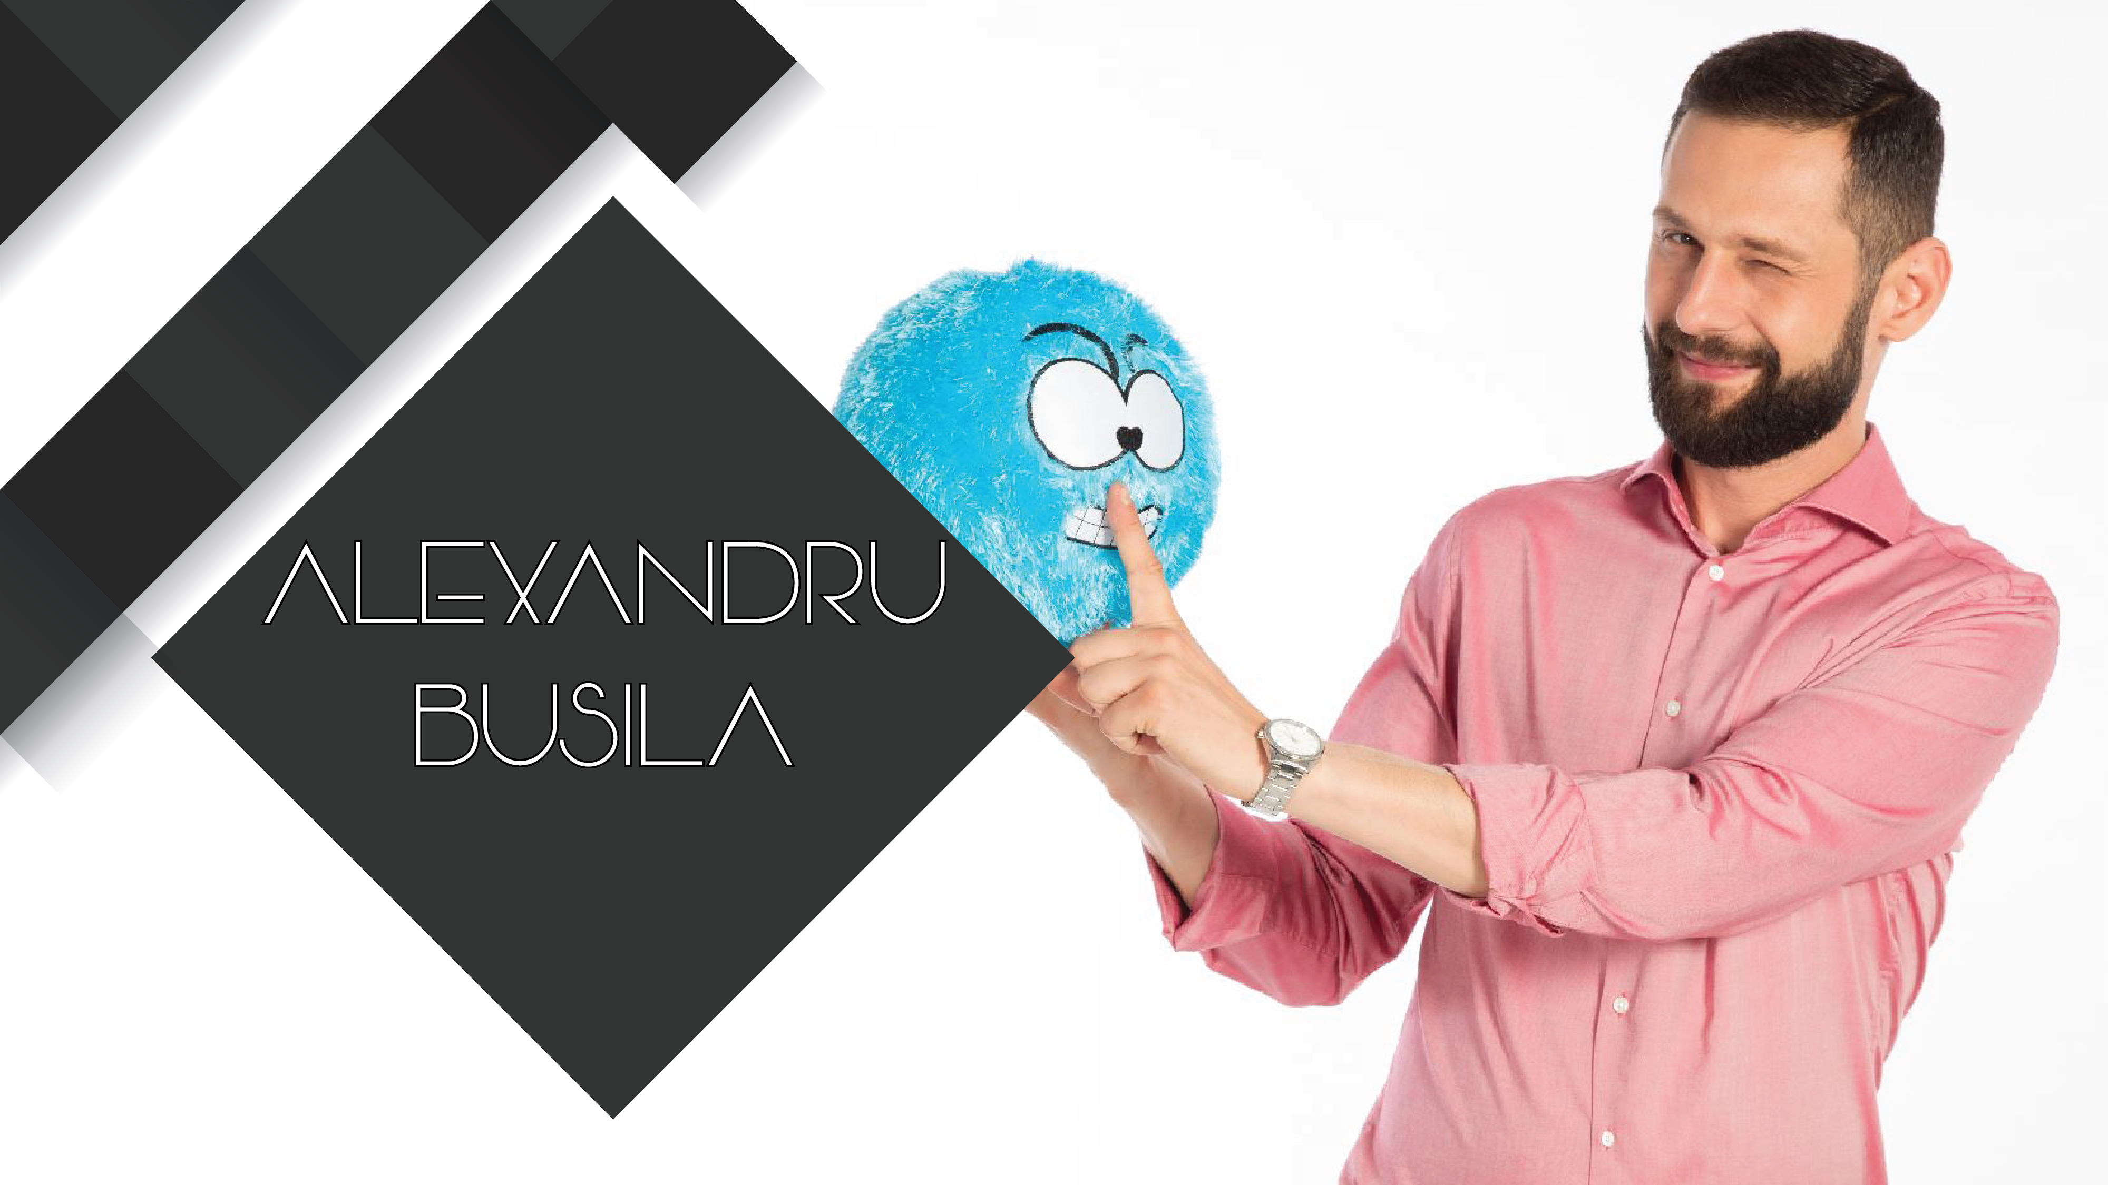
LEARNING EMOTIONS

Slide 4

FOLLOWERSHIP ART
Oamenii devin Oameni printre Oameni
LA CE ÎNTREBĂRI RĂSPUNDE CURSUL:
- Ce sunt?...Follower sau Leader?
- De ce sunt sceptic ?
- Ce am nevoie, ce îmi doresc, ce primesc, ce îmi iau?
- Cum îl ajut să mă conducă?
- De ce el și nu eu?
- Ce este leadershipul situațional?
- Cum îmi aleg liderul?
TEME ABORDATE:
- Ce este follower-ul? Ce este leader-ul?
- A fi sau a nu fi team player
- Regula 50%-50%
- Așteptările nesatisfăcute și distresul
- Sabotajul și autosabotajul
- Curajul de a comunica
- Când și de ce să-mi părăsesc liderul?

Slide 5
EMOTIONAL EXPERT
Dacă nu spun, nu înseamnă că nu simt.
LA CE ÎNTREBĂRI RĂSPUNDE CURSUL:
- Ce este inteligența emoțională?
- Ce înseamnă să-mi conștientizez emoțiile?
- Cum să-mi înțeleg emoțiile?
- Cum să-mi asumi propriile emoții?
- Ce este empatia, cum și când o folosesc?
- Cum să gestionez emoțiile celorlalți?
- Cum îmi pot dezvolta coeficientul de EQ?
TEME ABORDATE:
- Cei 7 ani de acasă și influența lor în dezvoltarea noastră
- Creierul Emoțional vs. Creierul Rațional
- Cei 3 EU
- Gând-emoție-gând-emoție
- Gestionarea emoțiilor în situațiile de criză
- Alfabetul Emoțional
- Jurnalul meu emoțional

Slide 6
DISTRESS MANAGEMENT
Viața este nedreptă pentru acei oameni care se așteaptă să fie dreaptă.
LA CE ÎNTREBĂRI RĂSPUNDE CURSUL:
- Cum îmi dau seama că sunt stresat?
- Ce mă stresează pe mine? Dar pe noi?
- Ce este vs. ce nu este în controlul meu?
- Care este chimia distresului?
- Cum să previn distresul?
- Cum gestionez situațiile de criză?
TEME ABORDATE:
- Semnele vizibile și invizibile ale distresului
- Eustres - DA Distres - BA
- Nedreptatea, stresul, boala sau demisia
- Teama de eșec vs. realitatea de zi cu zi
- Timpul și stresul
- Apă-Capră-Scărpinici și Mitică numără până la 10

Slide 7
THE CHANGE
Dacă ești într-un proces de schimbare și te doare. Bucură-te!... Ești pe drumul cel bun.
LA CE ÎNTREBĂRI RĂSPUNDE CURSUL:
- Când și de când să (mă) schimb?
- De ce mă doare schimbarea?
- Cum să fiu liderul schimbării în echipa mea?
- Cum ”vând” schimbarea și de ce?
- Cum îmi fac planul de schimbare?...
- Cum să (mă) motivez ca să se întâmple?
- Când spun?... Gata, am terminat
TEME ABORDATE:
- Semnele schimbării voite sau nevoite
- Psihologia schimbării
- Kotter și pașii lui
- Modelul Prochaska
- Schimbarea în organizație/echipă
- Modelul MUCA

Slide 8
TIME EXPERT
Când vine vorba despre Timp, ai doar două posibilități:
Să alergi după El sau să Vă plimbați la braț.
LA CE ÎNTREBĂRI RĂSPUNDE CURSUL:
- De ce nu am timp?
- Cine îmi fură timpul?
- Cum să fiu eficient?
- Cum și când să deleg?
- Cum spun NU?...
- Cum fac o ședință eficientă?
- Cum percepe creierul meu presiunea timpului?
TEME ABORDATE:
- Eisenhower și pompierii
- Așteptarea – 404 not found
- Be SMART
- NU + Frica= DA, DA, DA
- Tabietul
- Timpul în echipă

Slide 9
CONFLICT ANTIDOTE
Dacă vrei să pornești un război pe care îl consideri deja câștigat, pregătește-te să-l și pierzi.
LA CE ÎNTREBĂRI RĂSPUNDE CURSUL:
- Ce este conflictul?
- Ce mă determină să fiu conflictual?
- Cum transform un conflict într-o lecție?
- De câte tipuri sunt conflictele?
- Să previn sau să gestionez conflictul?
- Ce determină conflictul în echipă?
- Cum să fiu un mediator bun?
TEME ABORDATE:
- Dimensiunile conflictului
- Conflictul, temperamentul și tratamentul
- Față în față cu Thomas & Kilman
- Conflictul în organizație
- Ignorare – Refulare – Defulare. Miza
- Mediatorul

Slide 10
LEADERSHIP SKILLS
Cum te conduci pe tine, așa îi vei conduce și pe ei.
LA CE ÎNTREBĂRI RĂSPUNDE CURSUL:
- Ce este leadership-ul?
- Cum îmi asum rolul de lider?
- Care este stilul meu de conducere?
- Cum motivez oamenii?
- Cum să-mi aleg oamenii?
- Care este decalogul meu?
- Cum comunic?
TEME ABORDATE:
- Ce este follower-ul? Ce este leader-ul?
- Etapele formării unei echipe
- Management prin obiective vs. viziune
- Aur sau Platină în management?
- Lider în timpul războiului
- Curajul de a comunica
- Dansul Leader - Follower

Slide 11
TRIUNGHIUL DRAMATIC
Valorile mele.
Întâlnirea presupune două etape:
În prima etapă participanții vor fi invitați la un exercițiu introspectiv ce are ca finalitate răspunsul la două întrebări:
Care sunt valorile după care îmi ghidez viața?
Trăiesc eu după propriile mele valori?
A doua etapă oferă ocazia participanților să identifice care este rolul preferat (victimă/ salvator/ asupritor), cel mai des întâlnit în relația cu ceilalti și impactul acestuia în viața personală și socio-profesională.

Slide 12


